Slide 1
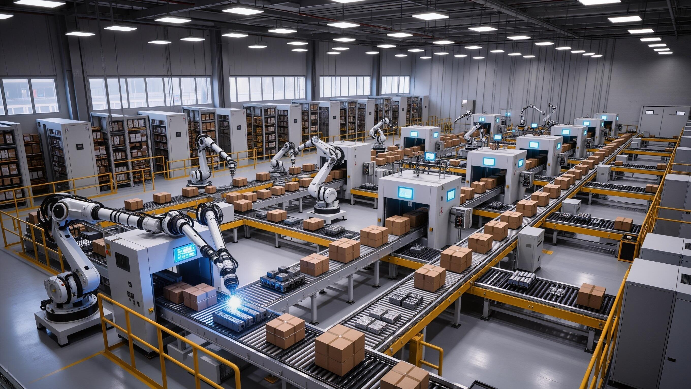
智能机械臂分拣系统
——通信理论在机器人工程中的贯穿应用
（信息与）通信技术（基础）课程汇报
2026年6月

Slide 2
底层物理层
系统建模层
信息决策层
智能通信层
系统总览
上层智能层
信息流方向：从下到上
Mod 9 汉明码 可靠远程通信
底层物理层
解决"怎么动"——PWM驱动、编码器量化、IMU采样
Mod 8 交叉熵 深度学习物体识别
中层信息层
Mod 7 贝叶斯决策 代价敏感二分类
系统建模层
解决"怎么建模"——电机辨识和振动监测
Mod 2 贝叶斯 多传感器融合
中层信息层
解决"怎么判断"——传感器融合和决策分类
系统建模层
Mod 1 傅里叶变换 振动频谱监测
Mod 3 系统辨识 电机传递函数
上层智能层
解决"怎么更聪明"——深度学习识别和可靠通信
底层物理层
Mod 5 采样 IMU
Mod 6 量化 编码器
Mod 4 PWM 电机
2 / 18

Slide 3
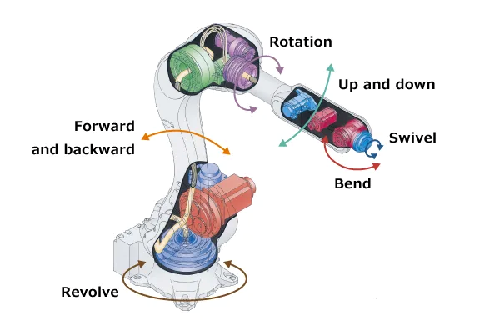
阶段一
让机械臂"活"起来
底层物理层——驱动、感知与数据采集

Slide 4
底层物理层
系统建模层
信息决策层
智能通信层
Module 4 — PWM 驱动电机
底层物理层
三种脉冲调制方式对比
核心公式
调制类型 | 调制参数 | 抗噪性 | 适用场景
PAM | 幅度 | ❌ 差 | 音频信号
PWM | 宽度 | ✅ 好 | 电机驱动
PPM | 位置 | ✅ 好 | 通信系统
$$V_{avg}=D⋅V_{cc}, D=\frac{t_{on}}{T}$$
占空比 D：高电平时间占整个周期的比例
V_cc：电源电压（如 24V）
V_avg：电机等效平均电压
信号链：微控制器 → 关节转动
微控制器
生成PWM波
H桥功率放大
驱动能力提升
直流伺服电机
电磁转矩输出
关节转动
6自由度机械臂
占空比控制示意
25% 低速
50% 中速
75% 高速
100% 全速
📌 关键结论：噪声对脉冲边沿位置的影响远小于对幅度的影响 → PWM比PAM更抗噪
实际参数：$f_{PWM}=20kHz$（人耳听不到），$V_{cc}=24V$，6个关节各由一个PWM通道独立控制
4 / 18

Slide 5
底层物理层
系统建模层
信息决策层
智能通信层
Module 6 — 编码器量化与精度链
底层物理层
量化关键公式
精度传播链（重点）
$Δ=\frac{V_{max}−V_{min}}{L}$ 量化步长
$$σ_{e}^{2}=\frac{Δ^{2}}{12}$$
$σ_{e}^{2}=\frac{Δ^{2}}{12}$ 量化噪声功率
${SQNR}_{dB}=6.02n+1.76$ n位量化
$Σ_{θ}$ （关节空间协方差矩阵）
实例：1024线编码器
$Δ=360°/1024≈0.352°$， $σ_{e}^{2}=0.0103\deg^{2}$
$$Σ_{末端}=J Σ_{θ} J^{T}$$
工程反推：要达到 ±0.1mm 末端精度
1024线编码器 → $Δ=0.352°$ → 经0.5m连杆放大 → 末端误差 ≈ 3.1mm ❌
结论：需要至少 32768 线编码器（15位）→ 末端误差 ≈ 0.1mm ✅
理论公式 $σ_{e}^{2}=Δ^{2}/12$ 直接指导硬件选型——这就是理论指导工程实践的力量
5 / 18

Slide 6
底层物理层
系统建模层
信息决策层
智能通信层
Module 5 — IMU 采样与抗混叠
底层物理层
奈奎斯特采样定理
混叠示意
$$x[n]=x(nT_{s}), f_{s}=\frac{1}{T_{s}}$$
场景A：满足奈奎斯特
$f_{s}$ 足够大 → 频谱副本分离 → 低通滤波可完美恢复原始信号
奈奎斯特条件：$f_{s}≥2f_{max}$
场景B：混叠发生
$f_{s}$ 太小 → 频谱副本重叠 → 高频"折叠"到低频 → 不可逆
$$X_{s}(f)=\frac{1}{T_{s}}∑_{k=−∞}^{∞}X(f−kf_{s})$$
采样后频谱以 $f_{s}$ 为周期重复复制
$f_{s}≥2f_{max}$：副本不重叠 → 可完美重建 ✅
$f_{s}<2f_{max}$：副本重叠 → 混叠，不可逆失真 ❌
副本分离 ✅
副本重叠 ❌
抗混叠 = 采样前的低通滤波器（硬件防线）
在机械臂中的实际应用
加速度计 → 模拟低通滤波（$f_{c}=100Hz$）→ ADC采样（$f_{s}=200Hz$） → 数字信号处理
机械臂运动频率 0-50Hz
$200Hz>2×50Hz=100Hz$ ✅
PWM噪声≈20kHz会混叠进低频 ❌
若不加抗混叠滤波器 → 20kHz高频噪声"折叠"进0-100Hz低频段 → 姿态估计严重漂移
6 / 18

Slide 7
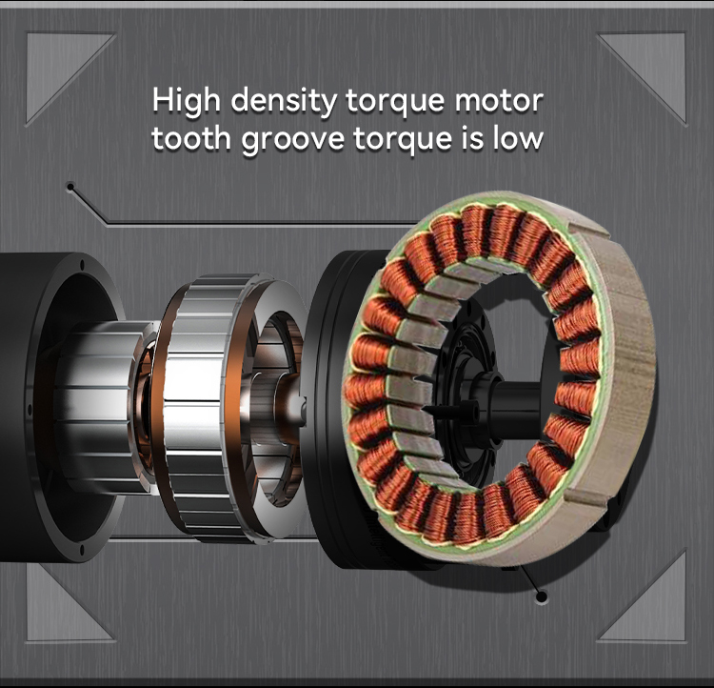
阶段二
建立数学模型
+ 实时健康监测
系统建模与健康监测
Mod 3 系统辨识 → Mod 1 傅里叶变换

Slide 8
底层物理层
系统建模层
信息决策层
智能通信层
Module 3 — 冲激响应与电机系统辨识
系统建模层
核心概念：冲激响应与卷积
冲激响应
$h(t)$ 完全刻画线性系统
时域卷积
$$y(t)=x(t)∗h(t)$$
频域乘法
$$Y(f)=X(f)⋅H(f)$$
📌 正弦保真性：正弦波通过线性系统后波形不变，仅幅度和相位改变 → 频域可直接读出 $∣H(f)∣$ 和 $∠H(f)$
时域系统辨识
频域系统辨识
短脉冲电压（近似$δ(t)$）
↓
测量转速响应 $h(t)$
扫频正弦波 $x(t)=Asin⁡(2πft)$
↓
测量增益与相移 $∣H(f)∣,∠H(f)$
$$h(t)=K(1−e^{−t/τ})$$
→ 绘制伯德图（Bode Plot）
一阶惯性环节的阶跃响应
K=增益, $τ$=时间常数
从伯德图可读取：-3dB带宽、谐振点
→ 指导PID控制器参数设计
8 / 18

Slide 9
底层物理层
系统建模层
信息决策层
智能通信层
Module 1 — 傅里叶变换与振动故障诊断
系统建模层
傅里叶变换与Parseval定理
$$V(f)=∫_{−∞}^{∞}v(t) e^{−j2πft} dt$$
$$P=\frac{1}{T}∫∣v(t)∣^{2}dt=∑∣c_{n}∣^{2}$$
时域 ⇄ 频域完全等价——不丢失任何信息。Parseval定理：总功率 = 各谐波功率之和
应用：正常关节 vs 故障关节频谱对比
✅ 正常关节
❌ 故障关节（齿轮磨损）
能量集中在基频和低次谐波
$P_{mesh}/P_{total}<15\%$ → 正常运行
啮合频率处出现异常峰值 + 边带调制
$P_{mesh}/P_{total}>30\%$ → 预警/报警
三级预警指标
🟢 正常 <15%
🟡 预警 >30%
🔴 报警 >50%
💡 相当于给机器人做"心电图"——时域看不出的故障，频域一目了然
9 / 18

Slide 10
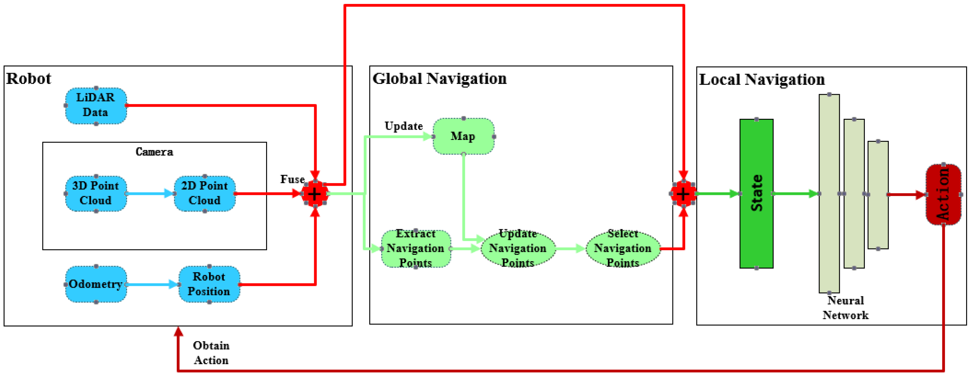
阶段三
融合信息
做出判断
状态估计与决策——从数据到决策
Mod 2 贝叶斯融合 → Mod 7 贝叶斯决策

Slide 11
底层物理层
系统建模层
信息决策层
智能通信层
Module 2 — 贝叶斯公式与多传感器融合
信息决策层
$$P(B_{i}∣A)=\frac{P(A∣B_{i})⋅P(B_{i})}{P(A)}=\frac{P(A∣B_{i})⋅P(B_{i})}{∑_{j}P(A∣B_{j})P(B_{j})}$$
后验概率 ∝ 似然 × 先验 由"果"（传感器读数）推"因"（机器人状态）
从贝叶斯到卡尔曼滤波：预测 + 更新
预测步
更新步
$$P(x_{t}∣z_{1:t−1})=∫P(x_{t}∣x_{t−1})P(x_{t−1}∣z_{1:t−1})dx_{t−1}$$
$$P(x_{t}∣z_{1:t})∝P(z_{t}∣x_{t})⋅P(x_{t}∣z_{1:t−1})$$
贝叶斯公式：根据传感器观测修正信念
"传感器告诉我看到了什么，让我修正之前的猜测"
全概率公式：根据运动模型推测当前位置
卡尔曼滤波：高斯假设下的具体实现
预测：${\overset{^}{x}}_{t∣t−1}=F{\overset{^}{x}}_{t−1}$ 更新：${\overset{^}{x}}_{t}={\overset{^}{x}}_{t∣t−1}+K_{t}(z_{t}−H{\overset{^}{x}}_{t∣t−1})$
三传感器融合
IMU
200Hz · 快但漂移
编码器
100Hz · 准但只测关节
卡尔曼滤波器
→ 最优状态估计
11 / 18

Slide 12
底层物理层
系统建模层
信息决策层
智能通信层
Module 7 — 贝叶斯决策与障碍物分类
信息决策层
二元假设检验
代价敏感扩展
$H_{0}$：不是目标物体 $H_{1}$：是目标物体
虚警：$P(e∣H_{0})$ 漏检：$P(e∣H_{1})$
 | 判为"不是目标" | 判为"是目标"
实际不是 | 0 | 10（虚警）
实际是 | 1000（漏检） | 0
MAP准则：$\frac{P(r∣H_{1})}{P(r∣H_{0})}≷\frac{P(H_{0})}{P(H_{1})}$
代价敏感决策分析
$C_{10}≫C_{01}$ → 阈值左移 → "宁可错抓不可放过"
$$\frac{P(r∣H_{1})}{P(r∣H_{0})}≷\frac{P(H_{0})⋅C_{10}}{P(H_{1})⋅C_{01}}$$
等代价MAP决策
最小化总错误率 $P_{e}=P(H_{0})P(e∣H_{0})+P(H_{1})P(e∣H_{1})$
虚警区 = 漏检区（对称）
→ 适用于一般分类场景
代价敏感决策（本场景）
最小化期望代价 $\overset{ˉ}{C}=∑_{i}∑_{j}P(H_{i})C_{ij}P(判j∣H_{i})$
虚警区 >> 漏检区（不对称）
→ 适用于漏检代价极高的工业场景
12 / 18

Slide 13
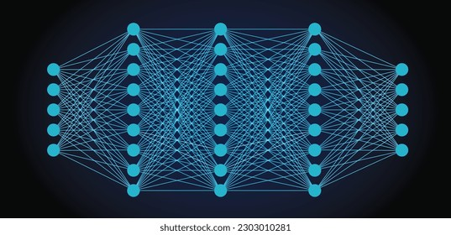
阶段四
走向智能
智能识别与可靠通信
Mod 8 交叉熵 → Mod 9 汉明码

Slide 14
底层物理层
系统建模层
信息决策层
智能通信层
Module 8 — 交叉熵与深度学习物体识别
智能通信层
从信息量到KL散度的推导链
Step 1 信息量
$$h(x)=−{log⁡}_{2}p(x)$$
单个事件的"惊讶度"
Step 2 熵
$$H(X)=−∑plog⁡p$$
平均不确定性
Step 3 交叉熵
$$H(P,Q)=−∑plog⁡q$$
P与Q的差异度量
Step 4 KL散度
$$D_{KL}=H(P,Q)−H(P)$$
Gibbs: $D_{KL}≥0$
在深度学习物体识别中的应用
输入图像
卷积层 CNN
全连接层 FC
Softmax
概率分布 q
交叉熵损失函数
$L=−∑_{c=1}^{C}p_{c}log⁡q_{c}$ 训练目标：$min⁡L⇔min⁡D_{KL}(P∥Q)$
真实标签 p = one-hot（如[1,0,0,0,0]="螺丝"），预测 q = Softmax输出。最小化交叉熵 = 让预测分布逼近真实分布
推理示例
螺丝
0.92
→ 判定为 "螺丝"（概率最高）
→ 传给机械臂执行对应抓取动作
螺母
0.03
垫圈
0.02
14 / 18

Slide 15
底层物理层
系统建模层
信息决策层
智能通信层
Module 9 — 汉明码与遥操作可靠通信
智能通信层
汉明 (7,4) 码关键参数
编码与纠错示例
• 信息位 $k=4$，校验位 $r=3$，码长 $n=7$
• 最小汉明距离 $d_{min}=3$
• 可纠正错误数：$t=⌊(3−1)/2⌋=1$ 位
• 可检测错误数：$d_{min}−1=2$ 位
• 码率：$R=k/n=4/7≈57\%$
• 校验方程：3个异或方程（圆模型）
1. 信源：控制指令"抓取" → s = [0,0,1,1]
2. 编码：计算3位校验位 → t = [0,0,1,1,0,1,0]
3. 信道：第5位翻转 → r = [0,0,1,1,1,1,0]
4. 译码：计算伴随式 s = r·H^{T} = [1,0,1]
5. 纠错：定位第5位错误 → 翻转 → 正确译码 [0,0,1,1] ✅
6. 执行：机械臂执行"抓取"动作
应用场景对比：有/无汉明码
应用场景 | 误码率 | 无纠错码 | 有汉明(7,4)码
工业WiFi | 10⁻⁴ | 每万条指令错1条 | ✅ 单比特误码可纠正
水下声学 | 10⁻³ | 每千条指令错1条 | ✅ 单比特误码可纠正
太空通信 | 10⁻⁵ | 低但不可接受 | ✅ 增加安全保障
📌 核心思想：以 43% 的额外带宽（码率57%）换取 单比特纠错能力——对安全性要求极高的场景，这是必要的代价
15 / 18

Slide 16
底层物理层
系统建模层
信息决策层
智能通信层
全链路回顾——9个知识点串联流程图
上层智能层
完整信息流：
1. 远程控制指令经 汉明码(Mod9) 编码确保可靠传输
2. 摄像头图像经 CNN(Mod8) 识别物体类别
3. 贝叶斯决策(Mod7) 判断是否为目标
4. 贝叶斯融合(Mod2) IMU+编码器数据
5. 系统辨识(Mod3) 建立电机模型
6. PWM(Mod4) 驱动关节运动
7. FFT(Mod1) 监测振动故障
Mod 9 汉明码 可靠传输
Mod 8 交叉熵 CNN识别
📷 摄像头
中层信息层
Mod 7 贝叶斯决策
Mod 2 贝叶斯融合
系统建模层
Mod 1 FFT 故障预警
Mod 3 系统辨识
底层物理层
Mod 5 IMU采样
Mod 6 编码器量化
Mod 4 PWM驱动
核心公式链：$V_{avg}=D⋅V_{cc}$ → $σ_{e}^{2}=Δ^{2}/12$ → $f_{s}≥2f_{max}$ → $y=x∗h$ → $V(f)=F\{v(t)\}$ → $P(B∣A)=P(A∣B)P(B)/P(A)$ → $D_{KL}(P∥Q)$ → 汉明(7,4)
9个知识点，构成从底层硬件到上层智能的完整信息处理链条
16 / 18

Slide 17
底层物理层
系统建模层
信息决策层
智能通信层
总结——通信理论是机器人工程的数学基石
层次 | 知识点 | 解决什么问题
数学基石 | 傅里叶变换(1)、贝叶斯公式(2)、熵与交叉熵(8) | 提供分析工具和理论框架——信号分析、状态推断、信息度量
工程桥梁 | 采样(5)、量化(6)、系统辨识(3) | 连接模拟世界与数字世界——ADC、建模、频域分析
工程实现 | PWM(4)、判决理论(7)、汉明码(9) | 解决具体工程问题——驱动、分类决策、可靠传输
Take-Home Message
📐
傅里叶变换让我们在频域看清时域看不到的故障特征
🧠
贝叶斯公式是从不确定传感器数据中推断机器人状态的核心工具
📊
交叉熵是连接信息论与深度学习的关键桥梁
17 / 18

Slide 18
Q & A
感谢聆听，欢迎提问
智能机械臂分拣系统——通信理论在机器人工程中的贯穿应用
（信息与）通信技术（基础）课程汇报

